Slide 1

Nom Association
Accueil
Faire un don
Nous Rejoindre
Contact
Connexion
Donateur
Association Brigitte
Détails : La Croix-Rouge française (CRf) est une association d'aide humanitaire française fondée en 1864. Elle a pour objectif de venir en aide aux personnes en difficulté en France et à l'étranger. Ses missions fondamentales sont l'urgence, le secourisme, l'action sociale, la formation, la santé et l'action internationale.
Type de nos besoins :
Pack Alimentaire
Pack Educative
Association
Faire un don
Adresse :
9 Boulevard du Général de Gaulle
Montrouge 92000
Téléphone : 01.XX.XX.XX.XX
E-MAIL : association@gmail.com
Contact :

Slide 2

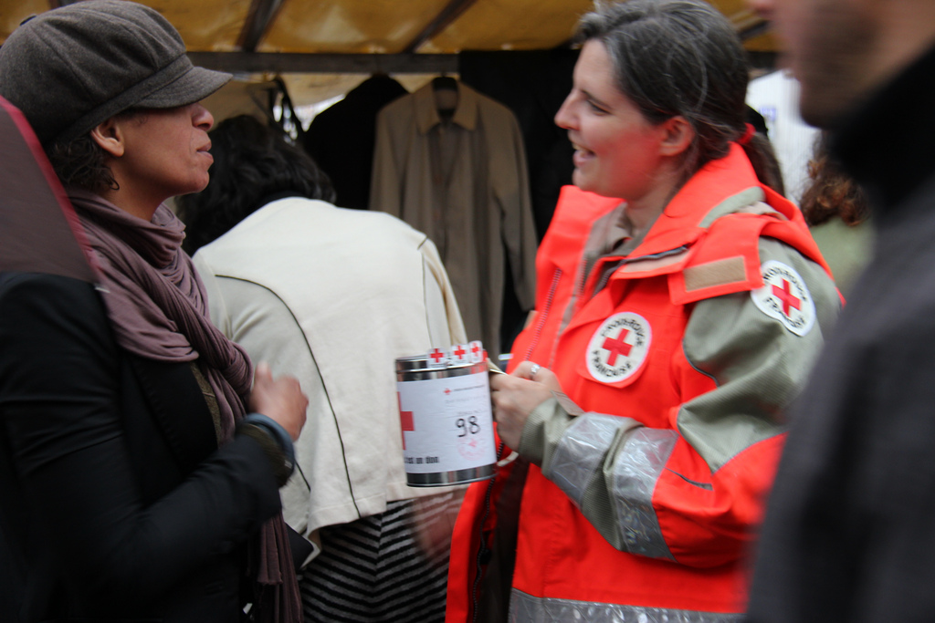





Nom Association
Accueil
Faire un don
Nous Rejoindre
Contact
Connexion
NOS ASSOCIATIONS PARTENAIRES
Trier par ordre Alphabétique
Filtrer
Croix Rouge
Besoin :
- Pack Alimentaire
- Pack Educative
Resto Du Cœur
Besoin :
- Pack Alimentaire
Type de Besoin
Action Contre La Faim
Besoin :
- Pack Alimentaire
Alimentaire
Vestimentaire
Educative
Valider
FAIRE UN DON
FAIRE UN DON
FAIRE UN DON
Aide et Action
Besoin :
- Pack Educative
Human Appeal
Besoin :
- Pack Alimentaire
- Pack Vestimentaire
Les Petits Frères des Pauvres
Besoin :
- Pack Alimentaire
- Pack Educative
- Pack Vestimentaire
Contact :
FAIRE UN DON
FAIRE UN DON
FAIRE UN DON

Slide 3


Nom Association
Accueil
Faire un don
Nous Rejoindre
Contact
Connexion
CROIX-ROUGE FRANCAISE
Détails : La Croix-Rouge française (CRf) est une association d'aide humanitaire française fondée en 1864. Elle a pour objectif de venir en aide aux personnes en difficulté en France et à l'étranger. Ses missions fondamentales sont l'urgence, le secourisme, l'action sociale, la formation, la santé et l'action internationale.
Type de nos besoins :
Pack Alimentaire
Pack Educative
Packs Proposés :
Pack Alimentaire
-1 Huile d’olive 1L
-3 Riz 1kg
-2 Farine 1kg
-etc
Pack Educative
-5 Grand cahier
-Lot de 10 stylos
-etc
Pack Educative
-5 Grand cahier
-Lot de 10 stylos
-etc
10 €
5 €
5 €
DETAILS
DETAILS
DETAILS
DONNER
DONNER
DONNER

Slide 4
Nom Association
Accueil
Faire un don
Nous Rejoindre
Contact
Connexion
VOTRE PANIER
RECAPITULATIF
TOTAL 15 €
Pack Alimentaire
-1 Huile d’olive 1L
-3 Riz 1kg
-2 Farine 1kg
10 €
PAIEMENT
SUPPRIMER
MODIFIER
Pack Educative
-5 Grand cahier
-Lot de 10 stylos
-Lot de 10 crayons
-5 Gommes
5 €
SUPPRIMER
MODIFIER

Slide 5
Nom Association
Accueil
Faire un don
Nous Rejoindre
Contact
Connexion
Constituer votre Pack : Exemple Pack Hiver
Pack Alimentaire TOTO
-1 Huile d’olive 1L
-3 Riz 1kg
-2 Farine 1kg
RECAPITULATIF DU PACK
Pack Alimentaire TOTO 50 €
+
X
Pack Educative TATA
-5 Grand cahier
-Lot de 10 stylos
-Lot de 10 crayons
-5 Gommes
TOTAL : 50 €
RETOUR
CONTINER ACHAT
AJOUTER
PAIEMENT

Slide 6
Nom Association
Accueil
Faire un don
Nous Rejoindre
Contact
Connexion
Catégorie du produit :
Féculent
+>>
Constituer votre Pack Personnalité : Exemple Pack Hiver
RECAPITULATIF DU PACK
- Farine de blé –Tous usagers – Type 55 –1KG-----5 Eur
- Farine de blé complète – Type 150 – 1KG------5 Eur
- Riz d’Italie parfumé complet – Basmati – 500G
- Galettes de riz de Camargue – 150G
Farine de blé complète 1x 5 €
X
Riz Basmati 1x 4 €
X
TOTAL : 9 €
RETOUR
AJOUTER
CONFIRMER

Slide 7
Nom Association
Accueil
Faire un don
Nous Rejoindre
Contact
Connexion
Création d’un pack - Association Brigitte
TOTAL 15 €
Type de produit :
Saisissez le nom de votre Pack :
alimentaire
vestimentaire
éducatif
Exemple Pack Hiver
Annuler
Suivant
RECAPITULATIF

